Slide 1
Основы информационной безопасности
Ржеутская Надежда Викентьевна
Ассистент кафедры ИСиТ

Slide 2
ТЕМА КРИПТОГРАФИЧЕСКАЯ ЗАЩИТА КОМПЬЮТЕРНОЙ ИНФОРМАЦИИ 1. Асимметричные криптосистемы. Общие принципы построения современных асимметричных криптосистем. Простые числа и уравнения сравнения. Дискретный логарифм. Генерация больших простых чисел. Асимметричный криптоалгоритм RSA. 2. Криптографические функции хеширования. Функции хеширования и целостность данных. Криптографические функции хеширования и их применение. Основы криптовалютных технологий. 3. Алгоритмы электронной цифровой подписи. Обобщенная модель электронной цифровой подписи. Цифровые подписи, основанные на асимметричных криптосистемах, генерация и верификация.

Slide 3
Ассиметричные системы
В 1970-х годах появилась новая система шифрования, называемая шифрованием на ассиметричном (открытом) ключе. Она называется ассиметричной, потому что не требует использования идентичных ключей отправителем и получателем шифрованного сообщения. Она является системой с открытым ключом, так как один из ключей не содержится в секрете.
!Система шифрования при которой открытый ключ передаётся по открытому каналу и используется для шифрования сообщения.

Slide 4
Ассиметричные системы
Шифрование на открытом ключе использует два различных ключа, составляющих пару, но не идентичных. В шифровании с симметричным ключом каждый ключ является уникальным. Пара ключей открытый/секретный работает сообща: один ключ предназначен для шифрования данных, а другой – для расшифровки, и наоборот. Секретный ключ должен содержаться в секретности в целях безопасности, а открытый ключ может передаваться по небезопасному соединению без угрозы для системы. Следовательно, система шифрования на открытом ключе решает одну из главных проблем старых систем шифрования, заключающуюся в безопасном способе передачи ключа шифрования другой стороне.

Slide 5
Ассиметричные системы
Как правило, открытые ключи используются только для зашифровки данных. Расшифровать их сможет только тот пользователь, чей компьютер содержит соответствующий секретный ключ. Эта система построена на математических принципах, используемых в шифрах с открытыми ключами и обеспечивающих существование одного и только одного уникального секретного ключа, соответствующего уникальному открытому ключу. Следовательно, если выполняется шифрование данных пользователя на общем ключе, можете быть уверены, что только пользователь, владеющий второй, секретной, половиной ключа, сможет их расшифровать.

Slide 6
Ассиметричные системы
Основана на идее односторонней функции, то есть таких функций f(x), что по известному x довольно просто найти значение f(x), тогда как определение x из f(x) невозможно за разумный срок.
Лазейка — это некий секрет, который помогает расшифровать.
Notes:
Но сама односторонняя функция бесполезна в применении: ею можно зашифровать сообщение, но расшифровать нельзя. Поэтому криптография с открытым ключом использует односторонние функции с лазейкой.
К примеру, если разобрать часы на множество составных частей, то очень сложно собрать вновь работающие часы. Но если есть инструкция по сборке (лазейка), то можно легко решить эту проблему.

Slide 7
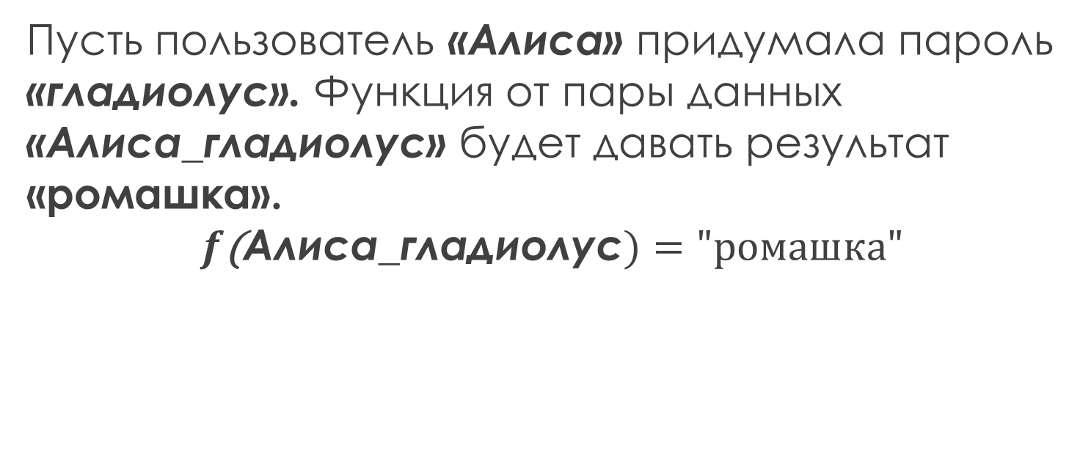
Ассиметричные системы
Пусть пользователь «Алиса» придумала пароль «гладиолус». Функция от пары данных «Алиса_гладиолус» будет давать результат «ромашка».
$$f\text{(}\text{Алиса_гладиолус})="ромашка"$$

Slide 8
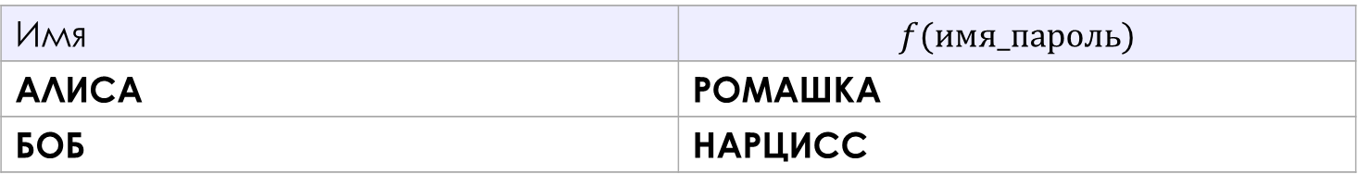
Ассиметричные системы
Логин пароль для входа в систему:
Имя: | АЛИСА
Пароль: | ГЛАДИОЛУС
Файл паролей примет следующий вид:
Имя | $$f(имя_пароль)$$
АЛИСА | РОМАШКА
БОБ | НАРЦИСС
Notes:
«Секретный» пароль не хранится в компьютере ни в каком виде. Файл паролей может быть теперь просмотрен другими пользователями без потери секретности, так как функция практически необратимая.

Slide 9
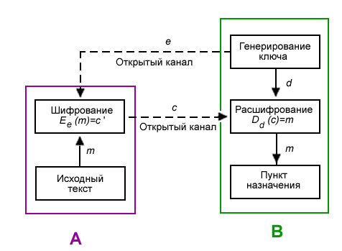

Ассиметричные системы
Логин пароль для входа в систему:
Пусть e и d — ключи шифрования и расшифрования соответственно.
$E_{e}$ — функция шифрования
$D_{d}$ — функция расшифрования
Notes:
Ниже показана схема передачи информации лицом А лицу В. Они могут быть как физическими лицами, так и организациями и так далее. Но для более лёгкого восприятия принято участников передачи отождествлять с людьми, чаще всего именуемыми Алиса и Боб. Участника, который стремится перехватить и расшифровать сообщения Алисы и Боба, чаще всего называют Евой.

Slide 10
Ассиметричные системы
Боб выбирает пару (e,d) и шлёт ключ шифрования e (открытый ключ) Алисе по открытому каналу, а ключ расшифрования d (закрытый ключ) защищён и секретен (он не должен передаваться по открытому каналу).

Slide 11
Ассиметричные системы
Чтобы послать сообщение m Бобу, Алиса применяет функцию шифрования, определённую открытым ключом e: E_e(m)=c, c — полученный шифротекст.

Slide 12
Ассиметричные системы
Боб расшифровывает шифротекст c, применяя обратное преобразование D_d, однозначно определённое значением d.

Slide 13
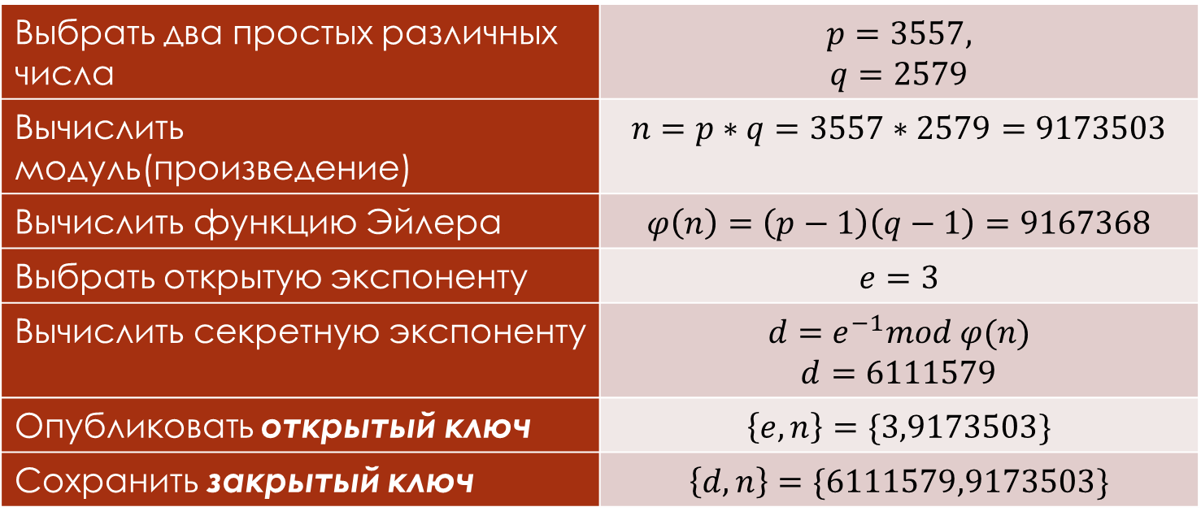
RSA - аббревиатура от фамилий Rivest, Shamir и Adleman
Алгоритм шифрования:
Генерация ключей:
Выбрать два простых различных числа | $$p=3557,$$ $$q=2579$$
Вычислить модуль(произведение) | $$n=p∗q=3557∗2579=9173503$$
Вычислить функцию Эйлера | $$φ\left(n\right)=\left(p−1\right)\left(q−1\right)=9167368$$
Выбрать открытую экспоненту | $$e=3$$
Вычислить секретную экспоненту | $$d=e^{−1}mod φ(n)$$ $$d=6111579$$
Опубликовать открытый ключ | $$\left\{e,n\right\}=\{3,9173503\}$$
Сохранить закрытый ключ | $$\left\{d,n\right\}=\{6111579,9173503\}$$

Slide 14
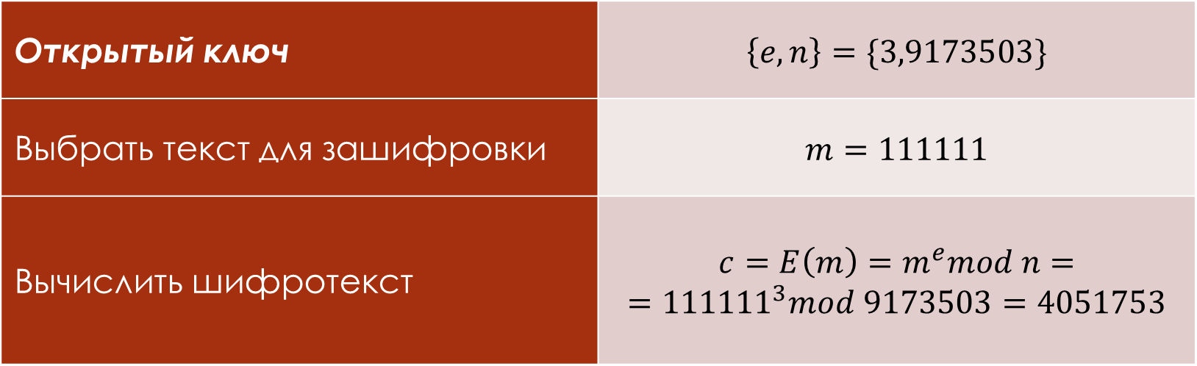
RSA - аббревиатура от фамилий Rivest, Shamir и Adleman
Шифрование:
Открытый ключ | $$\left\{e,n\right\}=\{3,9173503\}$$
Выбрать текст для зашифровки | $$m=111111$$
Вычислить шифротекст | $$c=E\left(m\right)=m^{e}mod n=$$ $$={111111}^{3}mod 9173503=4051753$$

Slide 15
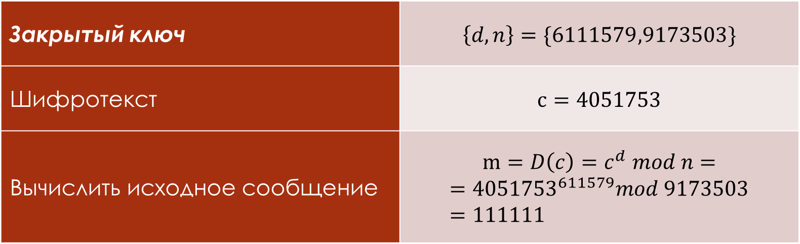
RSA - аббревиатура от фамилий Rivest, Shamir и Adleman
Расшифрование:
Закрытый ключ | $$\left\{d,n\right\}=\{6111579,9173503\}$$
Шифротекст | $$с=4051753$$
Вычислить исходное сообщение | $$m=D\left(c\right)=c^{d} mod n=$$ $$={4051753}^{611579}mod 9173503=111111$$

Slide 16
Ассиметричные системы. Применение
Алгоритмы криптосистемы с открытым ключом можно использовать:
как самостоятельное средство для защиты передаваемой и хранимой информации,
как средство распределения ключей,
как средство аутентификации пользователей.
Notes:
(обычно с помощью алгоритмов криптосистем с открытым ключом распределяют ключи, малые по объёму, а саму передачу больших информационных потоков осуществляют с помощью других алгоритмов),

Slide 17
Ассиметричные системы. Недостатки
Недостатки в сравнении с симметричными системами:
В алгоритм сложнее внести изменения.
Хотя сообщения надежно шифруются, но получатель и отправитель самим фактом пересылки шифрованного сообщения «засвечиваются».
Более длинные ключи.

Slide 18
Ассиметричные системы. Недостатки
Ниже приведена таблица, сопоставляющая длину ключа симметричного алгоритма с длиной ключа RSA с аналогичной криптостойкостью:
Длина симметричного ключа, бит | Длина ключа RSA, бит
56 | 384
64 | 512
80 | 768
112 | 1792
128 | 2304

Slide 19
Ассиметричные системы. Недостатки
Шифрование-расшифрование с использованием пары ключей проходит на два-три порядка медленнее, чем шифрование-расшифрование того же текста симметричным алгоритмом.
Требуются существенно бо́льшие вычислительные ресурсы, поэтому на практике асимметричные криптосистемы используются в сочетании с другими алгоритмами

Slide 20
Электронная цифровая подпись
Если обратиться к федеральному закону, то можно найти следующее её определение:
«Электронная подпись - информация в электронной форме, которая присоединена к другой информации в электронной форме (подписываемой информации) или иным образом связана с такой информацией и которая используется для определения лица, подписывающего информацию»

Slide 21
Электронная цифровая подпись
Электронная подпись предназначена для идентификации лица, подписавшего электронный документ, и является полноценной заменой собственноручной подписи

Slide 22
Электронная цифровая подпись
Словарь терминов:
Открытый текст – данные, подлежащие шифрованию или полученные в результате расшифрования;
Шифртекст – данные, полученные в результате применения шифра к открытому тексту;
Шифр – совокупность обратимых преобразований, зависящая от некоторого параметра (ключа);
Ключ – параметр шифра, определяющий выбор одного преобразования из совокупности;
Факторизация – процесс разложения числа на простые множители;
НОД – наибольший общий делитель;
Числа a и b называются взаимно простыми, если НОД этих чисел равен 1;
Функция Эйлера φ(n) – функция, равная количеству натуральных чисел, меньших n и взаимно простых с ним.

Slide 23
Электронная цифровая подпись
Использование электронной подписи позволяет осуществить:
Контроль целостности передаваемого документа.
Защиту от изменений (подделки) документа.
Невозможность отказа от авторства.
Доказательное подтверждение авторства документа.
Notes:
при любом случайном или преднамеренном изменении документа подпись станет недействительной, потому что вычислена она на основании исходного состояния документа и соответствует лишь ему
гарантия выявления подделки при контроле целостности делает подделывание нецелесообразным в большинстве случаев.
Так как создать корректную подпись можно, лишь зная закрытый ключ, а он известен только владельцу, он не может отказаться от своей подписи под документом.
Так как создать корректную подпись можно, лишь зная закрытый ключ, а он известен только владельцу, он может доказать своё авторство подписи под документом. В зависимости от деталей определения документа могут быть подписаны такие поля, как «автор», «внесённые изменения», «метка времени» и т. д

Slide 24
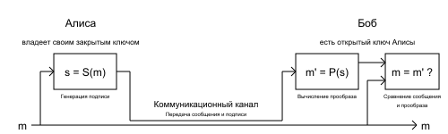
Электронная цифровая подпись

Slide 25
Электронная цифровая подпись
Наиболее известные схемы создания электронной цифровой подписи:
DSA;
RSA;
Эль-Гамаля (ElGamal);
Рабина;
Шнорра;
Диффи-Лампорта.

Slide 26
Электронная подпись на основе алгоритма RSA
Схема использования алгоритма RSA при большом модуле N практически не позволяет злоумышленнику получить закрытый ключ и прочитать зашифрованное сообщение. Однако она дает возможность злоумышленнику подменить сообщение от абонента А к абоненту Б, так как абонент А шифрует свое сообщение открытым ключом, полученным от Б по открытому каналу связи. А раз открытый ключ передается по открытому каналу, любой может получить его и использовать для подмены сообщения. Избежать этого можно, используя более сложные протоколы, например, следующий.
Пусть, как и раньше, пользователь А хочет передать пользователю Б сообщение, состоящее из нескольких блоков m_{i}. Перед началом сеанса связи абоненты генерируют открытые и закрытые ключи, обозначаемые, как указано в следующей таблице:
 | Открытый ключ | Закрытый ключ
Пользователь А | N_{A}, d_{A} | e_{A}
Пользователь Б | N_{Б}, d_{Б} | e_{Б}

Slide 27
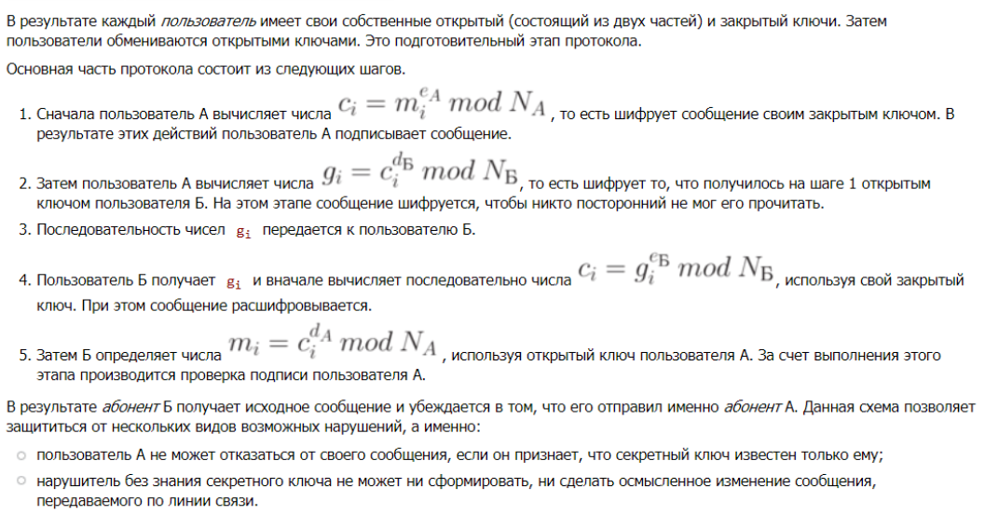
Электронная подпись на основе алгоритма RSA

Slide 28
Электронная подпись на основе алгоритма RSA
Данная схема позволяет избежать многих конфликтных ситуаций. Иногда нет необходимости зашифровывать передаваемое сообщение, но нужно его скрепить электронной подписью. В этом случае из приведенного выше протокола исключаются шаги 2 и 4, то есть текст шифруется закрытым ключом отправителя, и полученная последовательность присоединяется к документу. Получатель с помощью открытого ключа отправителя расшифровывает прикрепленную подпись, которая, по сути, является зашифрованным повторением основного сообщения. Если расшифрованная подпись совпадает с основным текстом, значит, подпись верна.
Существуют и другие варианты применения алгоритма RSA для формирования ЭЦП. Например, можно шифровать (то есть подписывать) открытым ключом не само сообщение, а хеш-код от него.
Возможность применения алгоритма RSA для получения электронной подписи связана с тем, что секретный и открытый ключи в этой системе равноправны. Каждый из ключей, d или e, могут использоваться как для шифрования, так и для расшифрования. Это свойство выполняется не во всех криптосистемах с открытым ключом.
Алгоритм RSA можно использовать также и для обмена ключами.

Slide 29
Электронная цифровая подпись
Отметим некоторые недостатки алгоритма цифровой подписи RSA: 1. При вычислении ключей для системы цифровой подписи RSA необходимо проверять ряд дополнительных условий. Невыполнение любого из этих условий делает возможным фальсификацию цифровой подписи со стороны того, кто обнаружит такое невыполнение. 2. Для обеспечения криптостойкости цифровой подписи RSA по отношению к попыткам фальсификации, например, на уровне алгоритма шифрования DES, необходимо использовать при вычислениях ключей очень большие целые числа, (около 10 в степени 154), что требует относительно больших вычислительных затрат, превышающих на 20-30% вычислительные затраты других алгоритмов цифровой подписи при сохранении того же уровня криптостойкости. 3. Цифровая подпись RSА уязвима к так называемой мультипликативной атаке. Иначе говоря, алгоритм цифровой подписи RSA позволяет злоумышленнику без знания секретного ключа сформировать подписи под теми документами, у которых результат хэширования можно вычислить как произведение результатов хэширования уже подписанных документов. Хотя следует заметить, что вероятность реализации такой атаки весьма незначительна. Для работы смарт-карт с цифровыми подписями RSA рекомендуется использование ключей с длиной модуля 1024 бит.

Slide 30
Заключение
Понятие открытого и закрытого ключей.
Асимметричные шифры.
Электронно-цифровая подпись.

